Slide 1
Розгадай ребуси
Інформатика
5 клас

Slide 2
Інформаційні процеси та системи

Slide 3
Інформація

Slide 4
Повідомлення

Slide 5
Дані

Slide 6
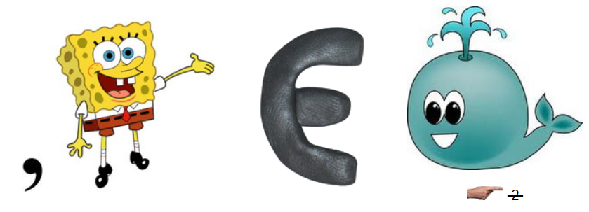
Об’єкт

Slide 7
Процес

Slide 8
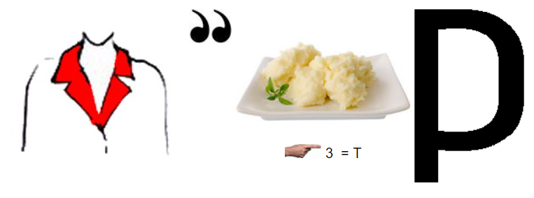
Комп’ютер

Slide 9
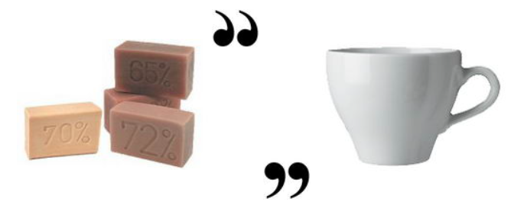
Мишка

Slide 10
Клавіатура

Slide 11
Системний блок

Slide 12
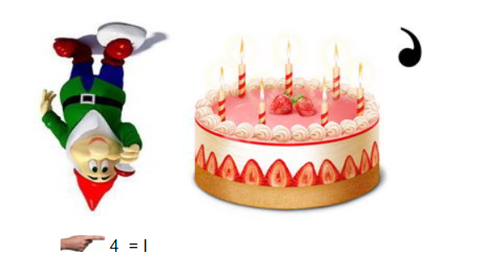
Монітор

Slide 13
Файл

Slide 14
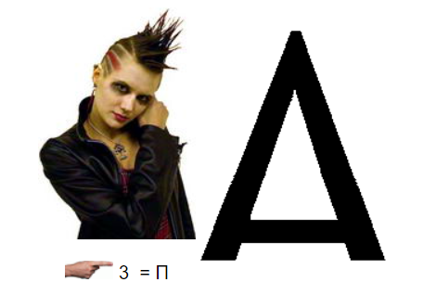
Папка

Slide 15
Операційна система

Slide 16
Програма

Slide 17
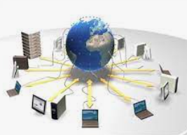
Комп’ютерні мережі. Інтернет

Slide 18
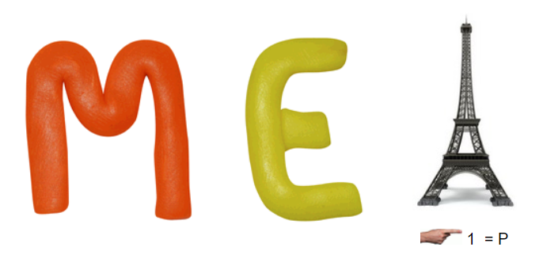
Мережа

Slide 19
Локальна мережа

Slide 20
Інтернет

Slide 21
Пошук

Slide 22
Відомості

Slide 23
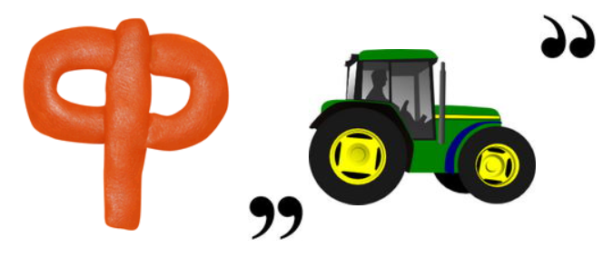
Факт

Slide 24
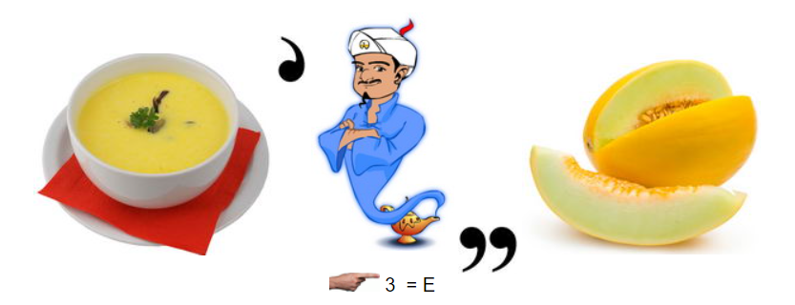
Судження

Slide 25
Спілкування

Slide 26
Безпека

Slide 27
Авторське право

Slide 28
Комп’ютерні презентації

Slide 29
Презентація

Slide 30
Слайд

Slide 31
Редагування

Slide 32
Впорядкування

Slide 33
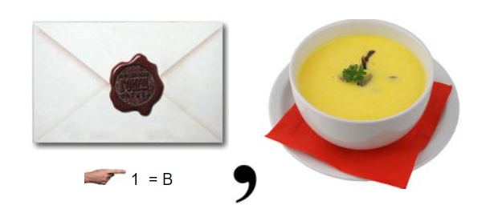
Виступ

Slide 34
Текстові документи

Slide 35
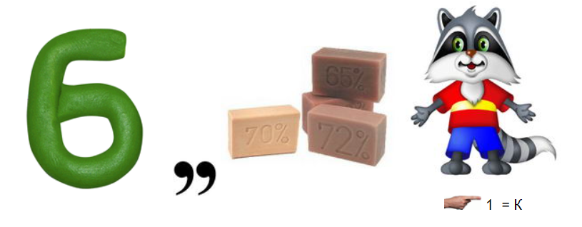
Блокнот

Slide 36
Ворд

Slide 37
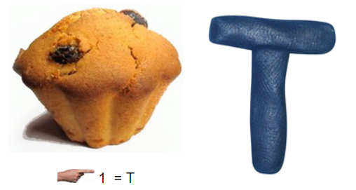
Текст

Slide 38
Уведення

Slide 39
Текстовий документ

Slide 40
Символи

Slide 41
Правопис

Slide 42
Текстовий редактор

Slide 43
Друкування

Slide 44
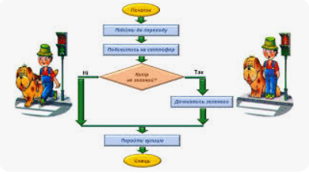
Алгоритми та програми

Slide 45
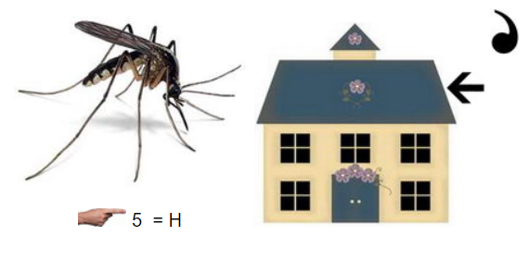
Команда

Slide 46
Виконавець

Slide 47
Система команд

Slide 48
Алгоритм

Slide 49
Програма

Slide 50
Проектування

Slide 51
Лінійний алгоримт

Slide 52
Цикли

Slide 53
Лічильник

Slide 54
Висловлювання

Slide 55
Істинні

Slide 56
Хибні

Slide 57
Розгалуження

Slide 58
Тестування

Slide 59
The end !

